Slide 1








Мастер-класс:
«Развитие студенческого самоуправления как фактор формирования гражданской активности в колледже»
Лисовцова Майина Александровна

Slide 2






Трансляция модели перехода от формального участия студентов к реальному социальному проектированию (на примере создания этноцентра и ассамблеи).
Цель
Актуальность
Самоуправление как инструмент гражданского становления.

Slide 3



Структура Студенческого парламента.
Председатель
Общее руководство и представительство
Комитеты
Сектора
Специализированные группы по различным направлениям деятельности
Группы студентов, занимающиеся конкретными проектами и инициативами

Slide 4

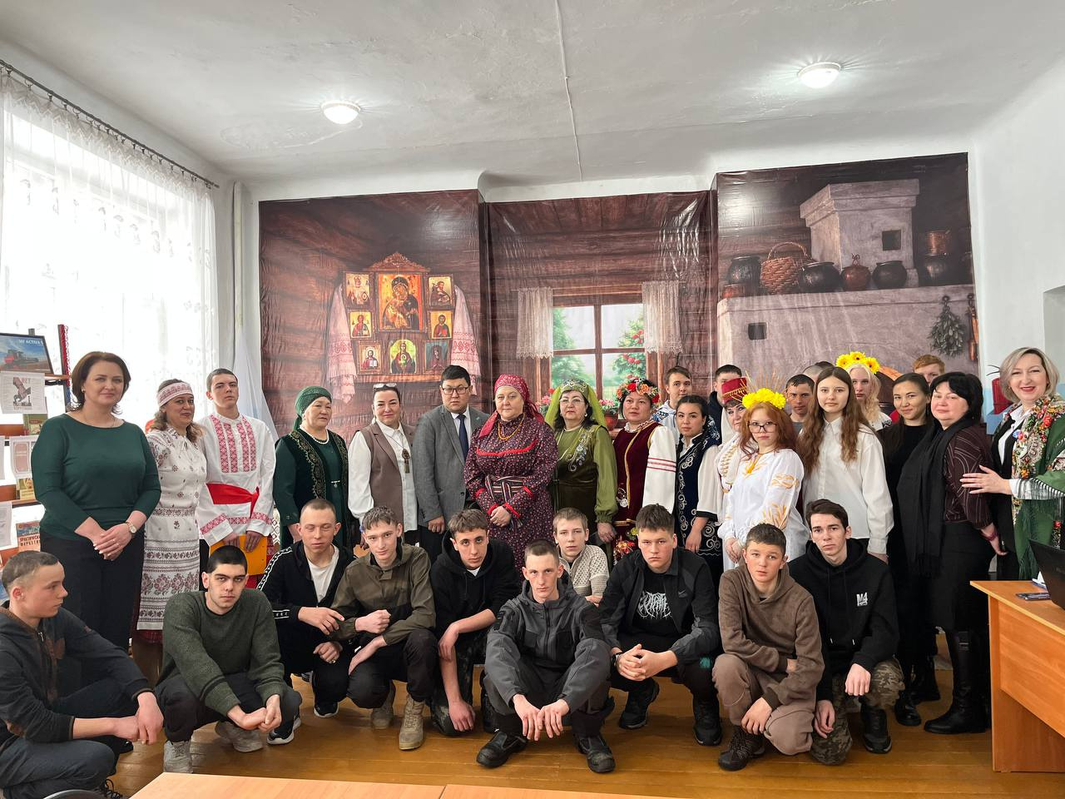

Этноцентр и Ассамблея
Ярким примером гражданской зрелости наших студентов стало создание Белорусского культурно-этнического центра.

Slide 5






Метод «Социального заказа»
Эффективные формы и
методы
Информационный охват
Наставничество

Slide 6
Социальный эффект
Достигнутые результаты
Личностный рост
Образовательный результат

Slide 7


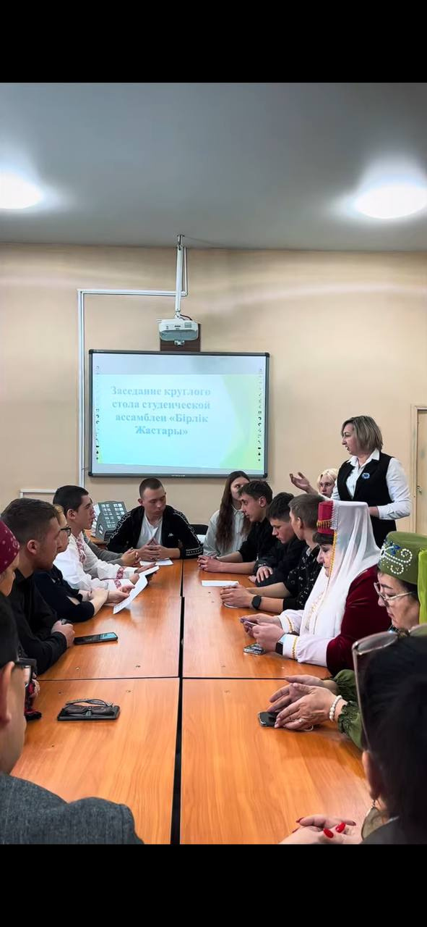
Рекомендации
Не бойтесь доверять им создание материальных ценностей — центров, клубов, ассамблей.
Поддерживайте этническое самовыражение — это мощный фундамент для патриотического воспитания

Slide 8

Благодарю за
внимание

